Slide 1
З досвіду роботи
вчителя правознавства
Ладанської гімназії
Скорини
Алли Михайлівни

Slide 2
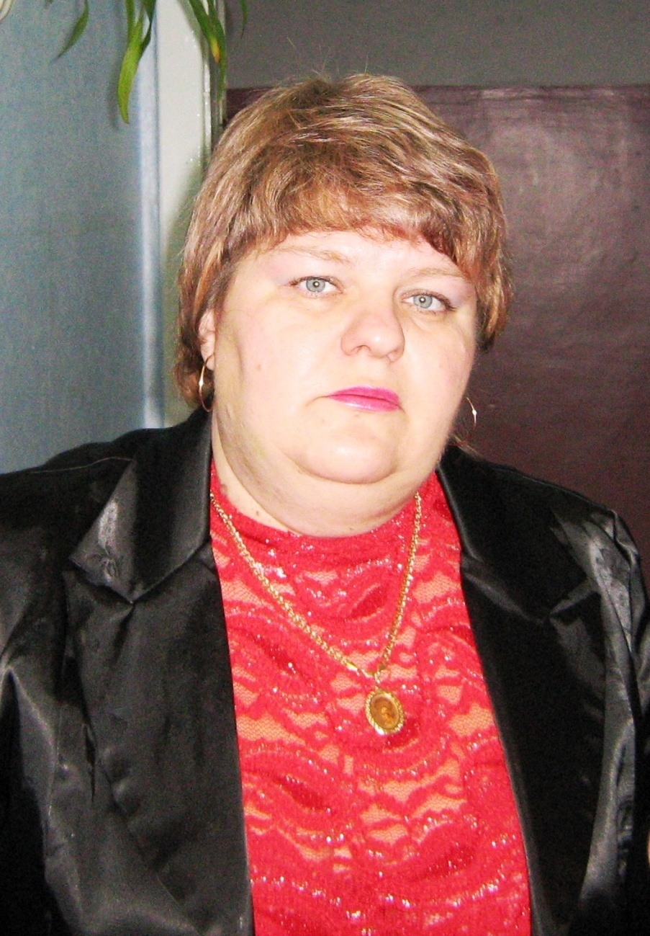
Особисті дані
Стаж роботи: 21 рік
Освіта: вища, Чернігівський державний педагогічний інститут ім.Т.Г.Шевченка, 1993 рік
Спеціальність за дипломом:
вчитель історії та права
Кваліфікаційна категорія:
спеціаліст вищої категорії
Звання:
“старший учитель”

Slide 3
Професійне кредо

Slide 4
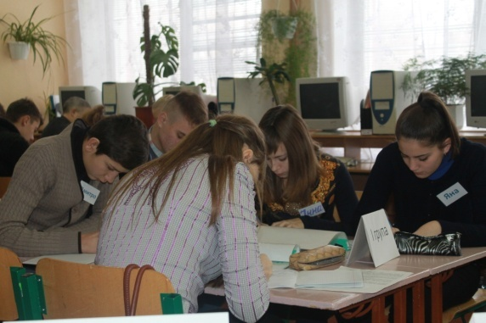
Проблема, над якою працюю:
Використання інтерактивних методів навчання на уроках правознавства
Головне для мене в роботі:
“Любити те,
що викладаєш,
любити тих,
кому викладаєш”

Slide 5
Актуальність проблеми
Працюючи над даною проблемою, шукаю відповіді на питання:
Навіщо знати право?
Як сформувати відповідальну особистість, свідомого громадянина?
Як зробити урок ефективним?
Як досягти співпраці
вчителя та учнів?
Які педагогічні технології
доцільно використати?

Slide 6
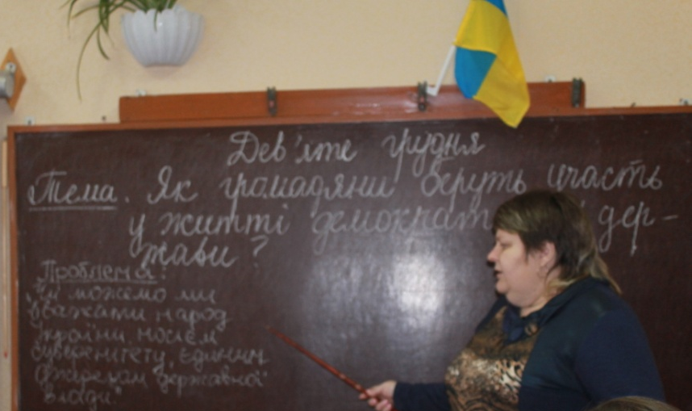
Мета моєї роботи
навчити дітей правових знань та їх застосування у демократичній державі;
сформувати правову культуру особистості, засновану на повазі до прав і свобод людини;
розвивати навички правомірної поведінки, вміння діяти відповідно до норм права в типових
життєвих ситуаціях;
виховувати в учнів переконання
в необхідності дотримання
законів.

Slide 7
Впроваджую технології
Особистісно-
зорієнтовані
Проектні
Інтерактивні
Проблемного
навчання
Розвивального
навчання
Ігрові

Slide 8
Переваги інтерактивних методик
Критерії застосування | Інтерактивні методики
Обсяг інформації | Великий. Можна вивчити матеріал за короткий проміжок часу
Відсоток засвоєння | Високий
Роль особистості педагога | Учитель є також суб’єктом навчання
Роль учнів | Активна, учні приймають власні рішення щодо процесу навчання
Джерело мотивації навчання | Інтерес самого учня до навчання

Slide 9
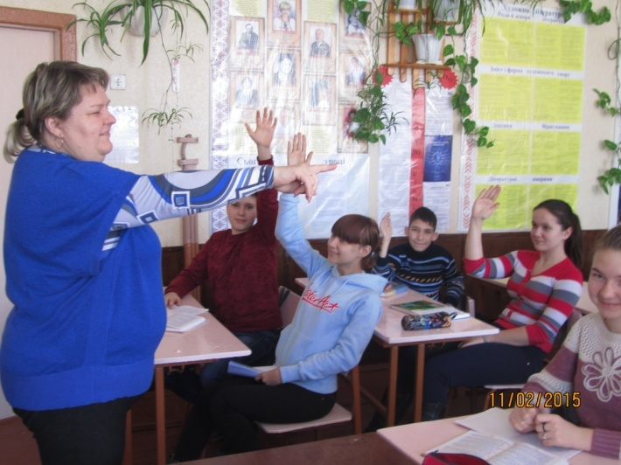
Працюючи над даною проблемою, активно використовую інтерактивні методи на різних етапах уроку
Етап уроку | Метод | Мета застосування
Мотивація навчальної діяльності | Гра “Аукціон”, “Мозковий штурм” | Створюють позитивну атмосферу в класі, активізують роботу учнів

Slide 10
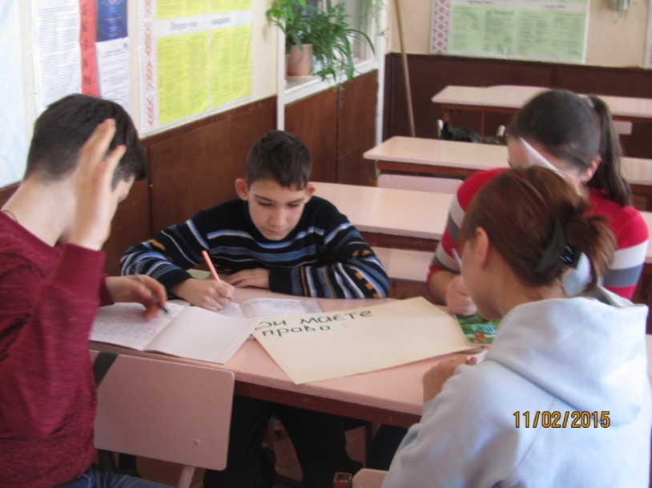
Етап уроку | Метод | Мета застосування
Актуалізація опорних знань | Рольові ігри, “Мікрофон”, “Детективи” | Зосереджують увагу та розвивають навички критичного мислення.

Slide 11
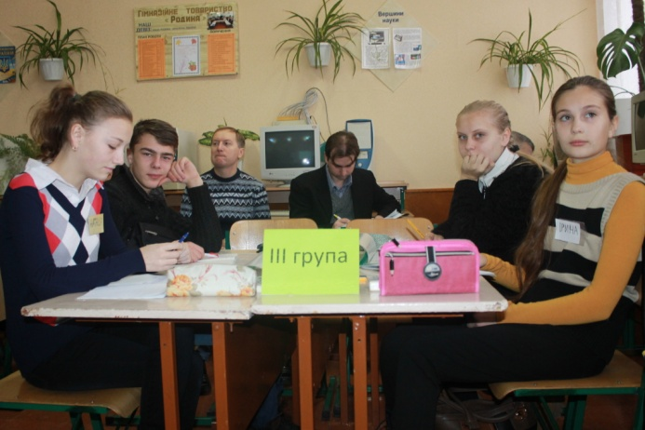
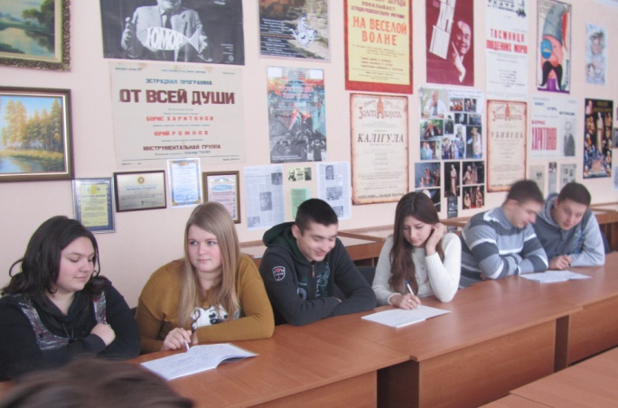
Етап уроку | Метод | Мета застосування
Вивчення нового матеріалу | Робота в парах та групах, “Акваріум”, “Карусель”, “Займи позицію” | Сприяють вивченню матеріалу, активно залучають учнів до пізнання нового.

Slide 12
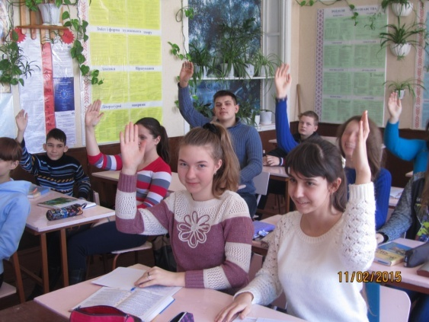
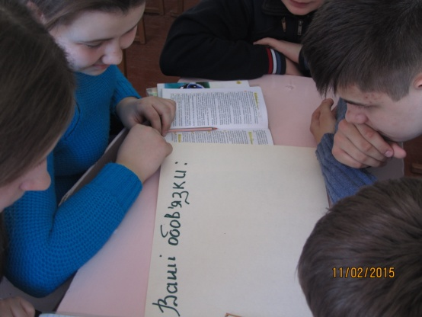
Етап уроку | Метод | Мета застосування
Узагальнення й закріплення матеріалу | “Дискусія”, “Прес”, “Коло ідей”, “Мозковий штурм”, “Сенкан”. | Сприяють активному аналізу та вивченню нового матеріалу з метою його осмислення, усвідомлення причинно-наслідкових зв’язків

Slide 13
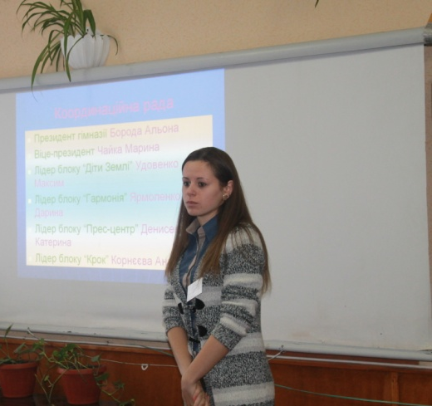
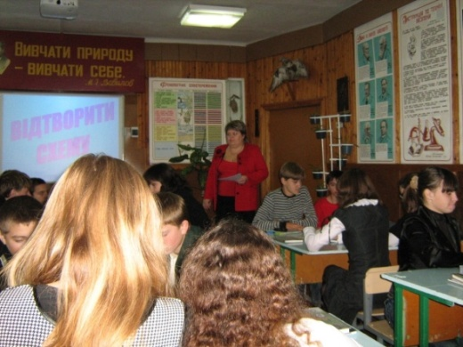
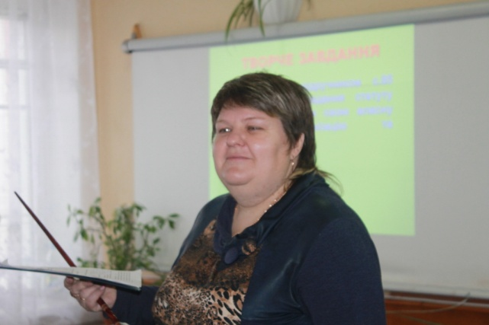
Використання ІКТ
Уроки проводжу створюючи та застосовуючи:
публікації;
презентації;
тестові завдання;
анімації;
звуковий супровід;
відеоролики;
використання
Інтернет-ресурсів.

Slide 14
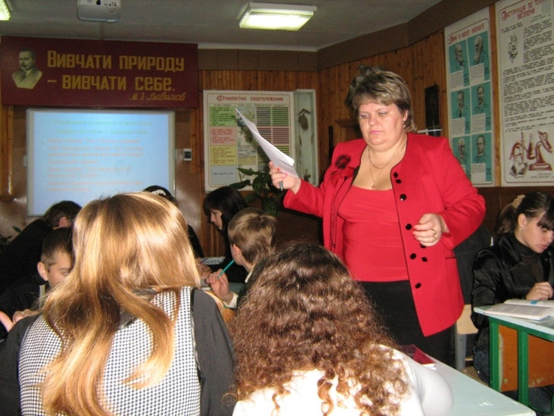
Поширюю власний досвід через:
проведення відкритих уроків
у гімназії та на районних семінарах;
Урок “Як громадяни
беруть участь у житті
демократичної держави”
Урок “Правила і закони
у суспільстві і твоєму житті”

Slide 15
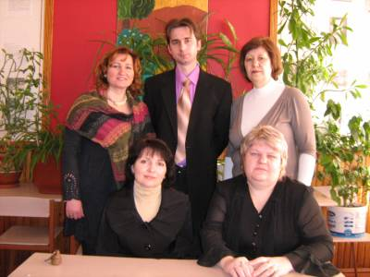
обговорення методичних матеріалів на засіданні методичного об’єднання вчителів історії та правознавства;

Slide 16
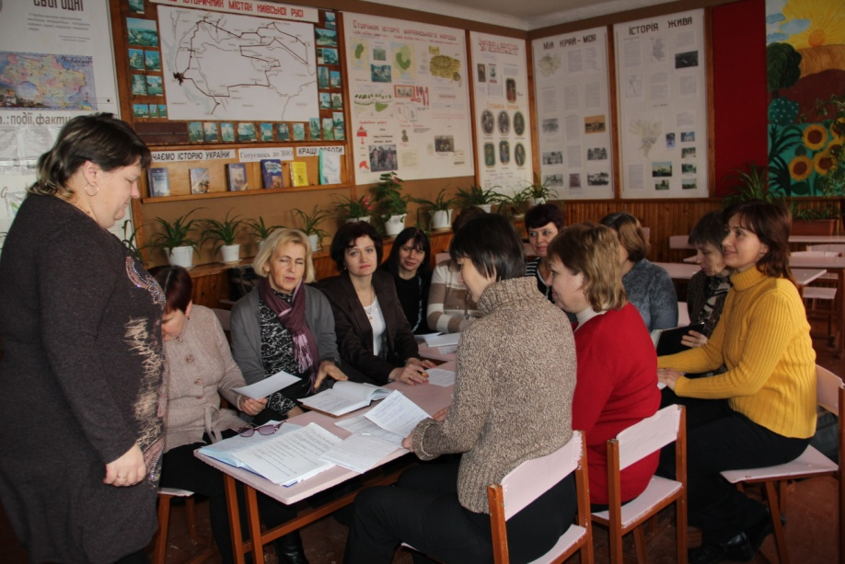
виступи з доповідями на педагогічних радах та нарадах при директору;
проведення майстер-класів для вчителів;

Slide 17
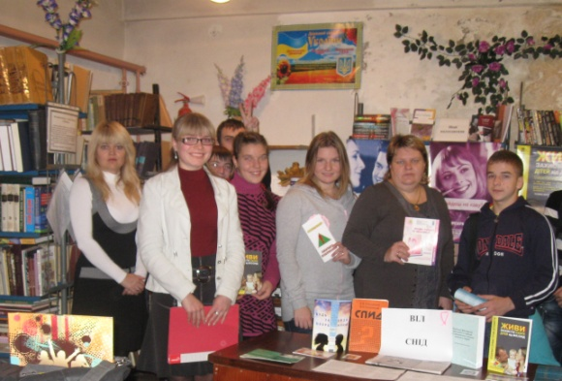
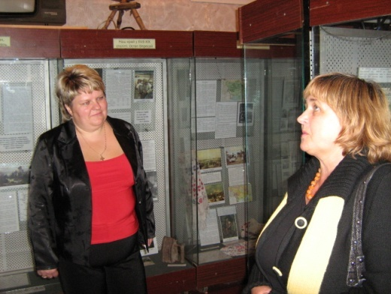
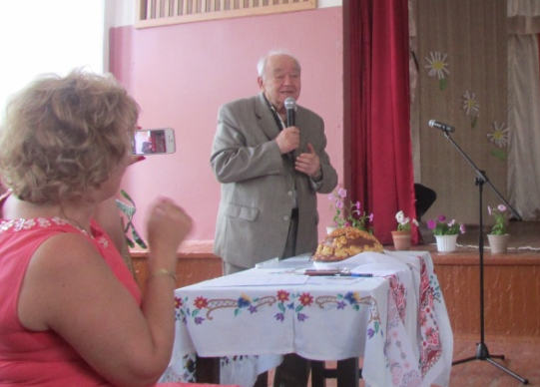
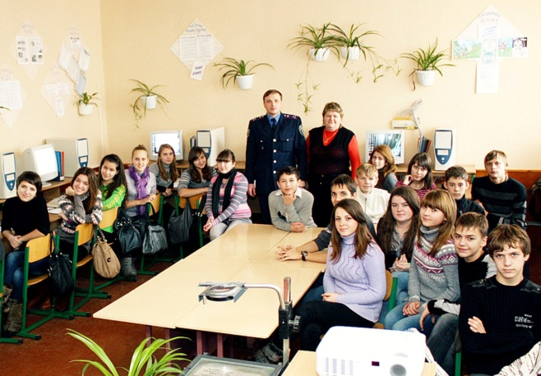
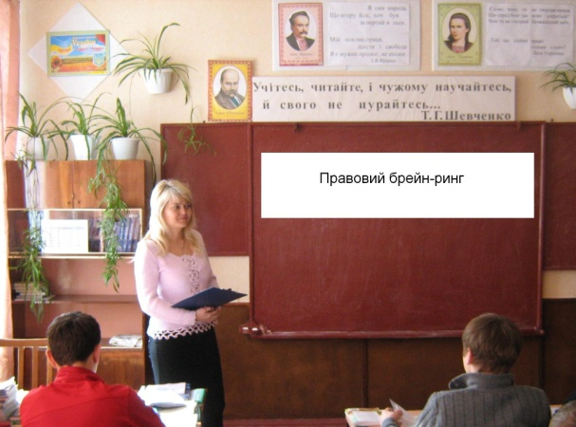
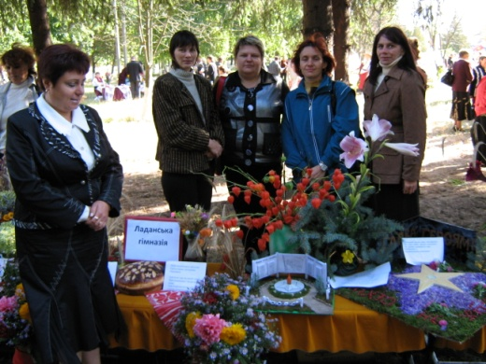
участь у позакласних заходах та правових тижнях.
а
Зустріч з
працівниками бібліотеки
Зустрічі з відомими
людьми (Ніна Ткаченко, Борис Харитонов)
Виставка
до Дня району
Зустріч
з правоохоронцями
Правовий брейн-ринг

Slide 18
Досягнення моїх учнів
2010 р. –
Нєшта Н. (9 кл.)– I місце в 2 етапі олімпіади з правознавства;
Скорина В.(10 кл.) – III місце в 2 етапі олімпіади з правознавства;
2010 р. – Рябенко А. - учасник районного конкурсу серед
лідерів шкільного самоврядування
«Держава очима дитини»;
2012 р. – учні гімназії - учасники конкурсу
«Клич друзів - граймо разом»;
2013 р. – команда гімназії – лауреат обласного етапу
Всеукраїнської військово-патріотичної гри «Зірниця»;
2013 рік - 5 переможців конкурсу юних суспільствознавців
“Кришталева сова-2013».
2013 рік - 3 переможці Всеукраїнського конкурсу юних істориків
«Лелека».
2014 рік - 2 переможці Всеукраїнського конкурсу юних істориків
«Лелека».

Slide 19
Результативність роботи
Всеукраїнський конкурс «Моральний вчинок» :
- 2012 рік соціальний напрямок
“Твори добро, бо ти людина”
- 2014 рік екологічний напрямок “Ми за чисте довкілля”
2013 рік – лауреат Всеукраїнського конкурсу
«Творчий вчитель – обдарований учень»
2013 рік – сертифікат Всеукраїнської Спілки викладачів
суспільних дисциплін і громадянської освіти за
підготовку переможців конкурсу юних
суспільствознавців «Кришталева сова-2013».
2014 рік - Грамота Прилуцької районної державної
адміністрації
- 2014 рік – районний етап конкурсу
“Використання ІКТ у навчально-виховному
процесі”

Slide 20
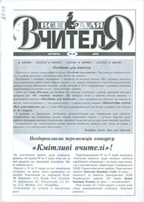
Публікації у фахових виданнях
Журнал «Все для вчителя» :
- січень 2014 р. урок «Правила і закони в суспільстві та твоєму житті»;
- грудень 2014 р. урок «Право на освіту
в Україні».

